Slide 1

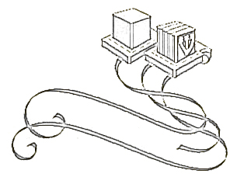
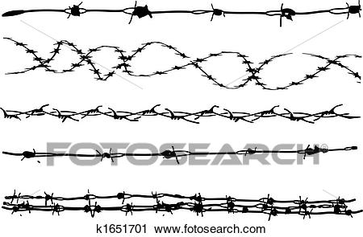
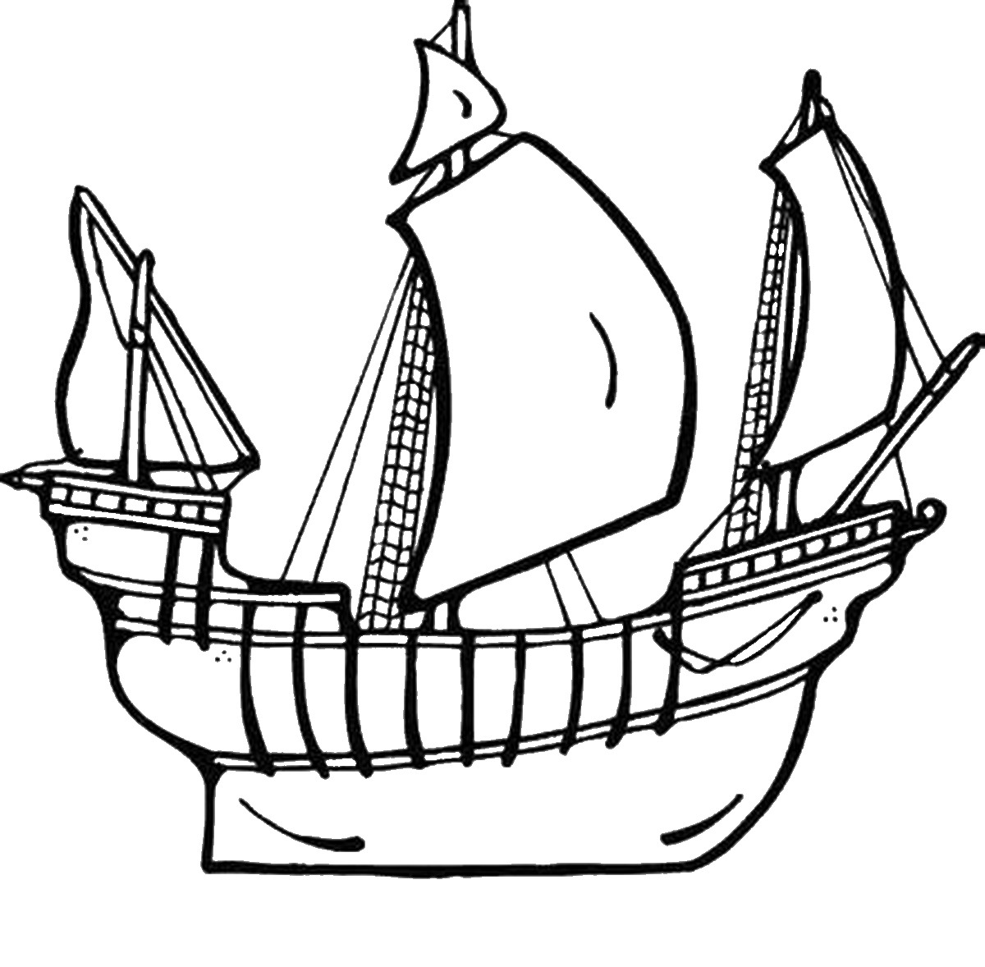
התמודדות היהודים עם מציאות החיים בשואה

Slide 2
קריאה בספר
קראו את תיאורו של ויקטור פרנקל בפתח הפרק (עמ' 143) וחשבו על השאלה שלאחר הקטע

Slide 3
קידוש החיים

Slide 4
ערך קידוש החיים
"זוהי שעה של קידוש החיים ולא של קידוש ה' במוות. לפנים דרשו אויבים את הנשמה, והיהודי הקריב את גופו על קידוש ה' [כלומר, הוא שמר דווקא על מה שביקשו האויבים ליטול ממנו], עתה הצורר דורש את הגוף היהודי, וחובה על היהודי להגן עליו, לשמור על חייו."
הרב יצחק ניסנבוים הי"ד. גטו ורשה

Slide 5
קידוש החיים
איבערלייבן – לשרוד!
לשמור על צלם אנוש, לחיות חיים מלאים, ערכיים, משמעותיים, תורמים...

Slide 6
קידוש החיים = גם שמירה על ערכים וצלם אנוש
פעילויות עזרה וסעד
פעילויות חינוך ותרבות
לימוד תורה, קיום מצוות
פנייה אל רבנים בשו"ת

Slide 7
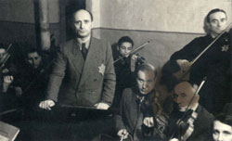
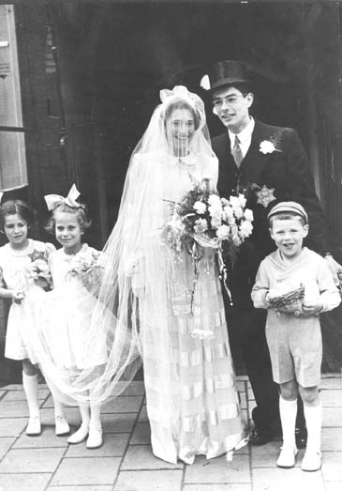
"קידוש החיים"
בנספח לשאלה זו מוצגים שני תצלומים הקשורים למושג "קידוש החיים" מתקופת השואה.
התבונן בשני התצלומים, וענה על שני הסעיפים א-ב.
בתמונה א- הקונצרט "הציוני" שהתקיים בגטו קובנה בכ"א בתמוז תש"ג
א. הצג מהו ערך "קידוש החיים", והסבר את חשיבותו בתקופת השואה. הסבר מדוע כל אחד משני התצלומים קשור לערך של "קידוש החיים" בתקופת השואה. התייחס לכל תצלום בנפרד. (10 נק')
ב. הצג שני קשיים בתקופת השוֹאה שעִמם נאלצו רבנים להתמודד בבואם לענות על שאלות שהופנו אליהם: (קושי אחד — 6 נק' , קושי שני — 4 נק')
בתמונה ב'- אלי ופלורי אשר ביום חתונתם , אמסטרדם, הולנד, 14.06.1942
Notes:
לעמוד על השקופית הראשונה במצגת, ללחוץ על "שקף" בסרגל, "שכפל את השקף", ואז להחליף במשבצות את נושא השאלה, הפתיח, התמונה, והשאלות. רצוי מאד להוסיף תשובות אם יש. אחר כך ננסה לערוך.

Slide 8
תשובה:
א. הצג מהו ערך קידוש החיים: הערך- (3 נק')
  קידוש החיים משמעו גם המאבק על עצם החיים עצמם, וגם הניסיון לשמור על דרך החיים הקודמת: תרבות /
  מוסר / אנושיות / זהות יהודית.
הסבר את החשיבות של ערך זה דווקא בתקופת השוֹאה: ההסבר- (3 נק')
  הנאצים שאפו גם להכחיד את הקיום היהודי הפיזי, וגם להרוס את צלם האנוש.
הסבר מדוע כל אחד מהתצלומים קשור לערך "קידוש החיים" בתק' השואה:
בתצלום הראשון-הסבר הקשר של התצלום הראשון-( 2 נק'),
  בתצלום רואים קונצרט שבו ניגנו בכלי נגינה. בנוסף נראה שהכותרת הציונית מעידה על מעורבות ערכית מסוימת של התנועה הציונית ושאיפת השיבה לארץ ישראל. זה קשור לקידוש החיים כי על פי ערך זה יש לחתור להמשיך בדרך חיים של ערכים, של מעורבות, של עשייה וגם של תרבות.
בתצלום השני-הסבר הקשר של התצלום השני- ( 2 נק')
  בתצלום השני רואים חתונה יהודית בתוך הגטו. זה קשור לקידוש החיים כי על פי ערך זה יש להמשיך בחיים 'נורמליים' ככל האפשר, להמשיך להתחתן ואפילו להוליד ילדים ולא להיכנע לניסיון הנאצי לחסל את העם היהודי – פיזית ורוחנית. היו מי שאמרו שכנראה חתונה ממין זה היא מיותרת ובזבוז בסיטואציה שבה כולם הולכים למות, אבל ההתעקשות להמשיך לחיות חיים מלאים היא חלק מקידוש החיים.
ב. הצג קשיים בתקופת השוֹאה שעִמם נאלצו רבנים להתמודד בבואם לענות על שאלות שהופנו אליהם: קושי אחד — 6 נק' , קושי שני — 4 נק'
  — הרבנים נאלצו לפסוק בדיני נפשות ממש (עניינים של חיים ומוות).
  — לא תמיד היו לרבנים ספרי הלכה מתאימים / אפשרות להתייעץ עם רבנים נוספים על פסיקתם.
  — הם עסקו בפסיקה הלכתית כשהם שרויים במצב של רעב / מתח / קשיים פיזיים ונפשיים.
  — לעתים קרובות היה עליהם לפסוק באופן מיידי.
Notes:
לעמוד על השקופית הראשונה במצגת, ללחוץ על "שקף" בסרגל, "שכפל את השקף", ואז להחליף במשבצות את נושא השאלה, הפתיח, התמונה, והשאלות. רצוי מאד להוסיף תשובות אם יש. אחר כך ננסה לערוך.

Slide 9
האדמו"ר מפיאסצנה (עמ' 164) - מטלה
מתי נולד ונפטר? ____________________________________________________________.
מה עשה לאחר פרוץ המלחמה? ____________________________________________________________
אילו שני ספרים מפורסמים חיבר?
_________________________________________
_________________________________________
קראו את הדרשות שנשא, וכתבו איך ניסה לעודד ולחזק את האנשים?
________________________________________________________________________________________________________________________________
מה היה סופו? ________________________________________________________________

Slide 10
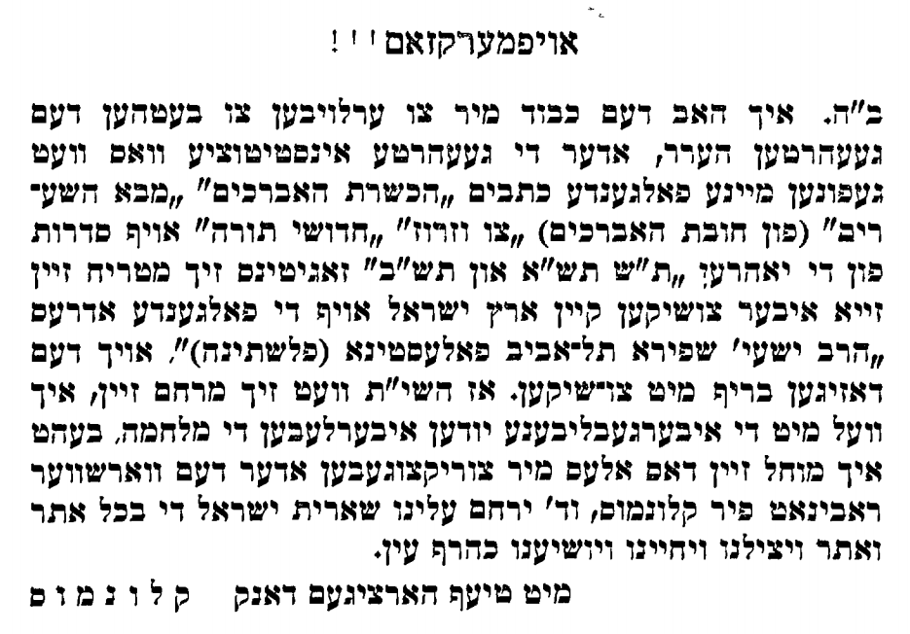
הפתק שכתב האדמו"ר מפיאסצנה יחד עם כתביו שהוטמנו בכד חלב (בארכיון 'עונג שבת') – ביידיש

Slide 11
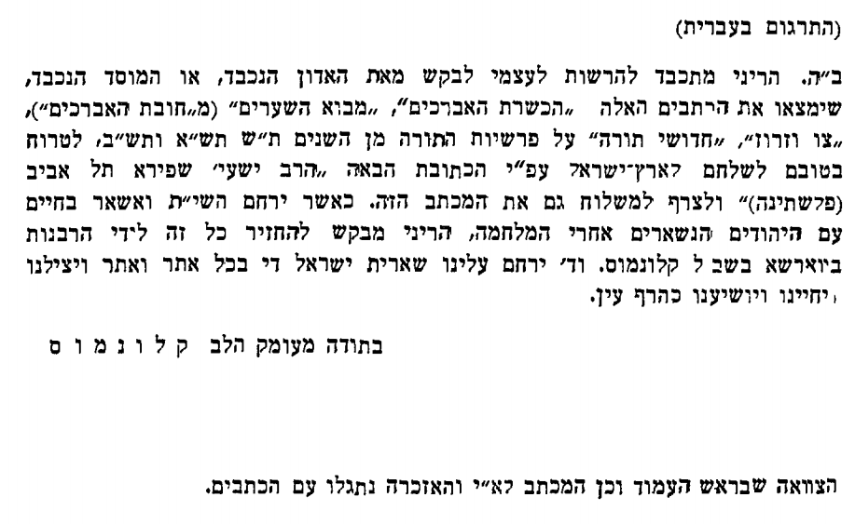
הפתק שכתב האדמו"ר מפיאסצנה יחד עם כתביו שהוטמנו בכד חלב (בארכיון 'עונג שבת') – מתורגם
שאלה: נסו לחשוב מה עומד בראשו של הרב כשכתב פתק זה. איזו אמונה פתק כזה מבטא? מה הכי חשוב בעיניו (לשרוד/להעביר הלאה)?

Slide 12
יודנרט

Slide 13
היודנרט
יודנרט הם מנהיגי היהודים שמונו בעקבות אגרת הבזק. לעיתים המנהיגים נבחרו באמצעות בני הקהילה או ראשי הקהל היהודיים.
תפקיד היודנרט והיקף השטח בו פעל היה שונה ממקום למקום, אבל באופן כללי היודנרט היו חוליה מקשרת בין הגרמנים ליהודים – קיבלו פקודות מהגרמנים והוציאו אותן לפועל (למשל: סימון התושבים, גיוס אנשים לפעולות כפייה ועוד).
הם גם טיפלו בענייני הקהילה היהודית וצרכי האנשים (אספקת מזון, בריאות, סדר, חינוך ועוד).
חלק מהיודנרט פעלו במסירות למען הקהילה היהודית, בעוד אחרים פחות התמסרו לטובת הציבור ולפעמים דאגו לקרוביהם ומעמדם.

Slide 14
דילמות היודנרט
דילמת קבלת המינוי
האם הם עוזרים ליהודים או בעצם מנגנון סיוע לגרמנים?
שילוחים לעבודה והשמדה

Slide 15
דמות יודנרט – אדם צ'רניאקוב
עם בריחת ראשי הקהילה היהודית מהגטו מונה לראש היודנרט בגטו ורשה.
התמסר לניהול הגטו והקים מערכת לעזרה וטיפול בנזקקים ובצרכים השונים.
נקט עמדה ליברלית ואפשר פעולות של הברחות מזון ופעילויות חשאיות.
ביולי 1942 ציוו הגרמנים על צ'רניאקוב להכין רשימות של אלפי יהודים לצורך שילוחם לטרבלינקה. צ'רניאקוב סירב לשתף פעולה והתאבד.

Slide 16
מטלה
קרא את קטעי היומן של צ'רניאקוב (עמ' 151) וענה על השאלות שאחריהן

Slide 17
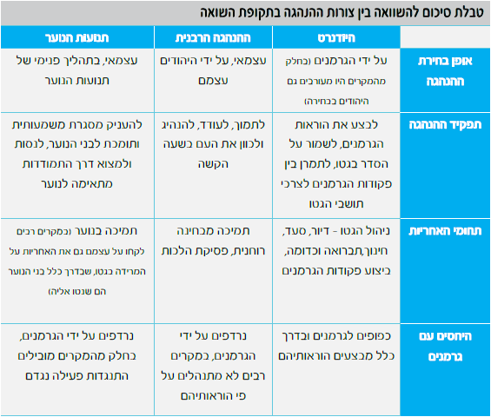
לא נלמד – לא בחומר

Slide 18
התנגדות חמושה

Slide 19
התנגדות חמושה
בעד
נגד
כרוז שהוקרא באסיפת הנוער החלוצי בווילנה ב- 1 בינואר 1942
אל ניתן שיובילנו כצאן לטבח!
נוער יהודי, אל תיתן אמון במוליכים אותך שולל. משמונים אלף יהודים שב"ירושלים דליטא" שרדו אך עשרים אלף. לעינינו קרעו מאתנו את הורינו, אחינו, ואחיותינו.
היכן הם מאות הגברים שנחטפו לעבודה בידי ה"חוטפים" הליטאים?
היכן הן הנשים הערומות והילדים, שהוצאו מאתנו בליל האימים של הפרובוקציה?
היכן הם יהודי יום הכיפורים?
היכן אחינו מהגטו השני?
כל אשר הוצא משערי הגטו לא חזר עוד.
כל דרכיו של הגסטאפו מובילות לפונאר - ופונאר היא מוות!
המהססים! השליכו מעליכם כל אשליה. ילדיכם, בעליכן ונשיכם אינם עוד.
פונאר אינה מחנה – שם נורו כולם.
היטלר זומם להשמיד את כל יהודי אירופה. על יהודי ליטא הוטל להיות הראשונים בתור.
אל נלך כצאן לטבח!
נכון, חלשים אנו וחסרי-מגן, אולם התשובה היחידה לאויב היא התנגדות!
אחים! מוטב ליפול כלוחמים בני-חורין מלחיות בחסד מרצחים.
להתגונן! עד הנשימה האחרונה.
1 בינואר 1942, וילנה בגטו.

Slide 20
התנגדות חמושה
בעד
נגד
נאומו של ראש גטו וילנה י' גנס באסיפת בריגדירים, מנהלים ושוטרים מיום 15 במאי 1943
לא כדאי להתעסק עם פולנים. את זאת אומר אני למין היום הראשון, ועכשיו – על אחת כמה וכמה. שימו לב וראו את המתרחש אצל הפולנים, כיצד הם מוכרים איש את אחיו, וכמה יהודים הלכו לפונאר בגלל פולנים. אחרי כן הימלכו בדעתכם, אם אמנם כדאי הדבר. כל עוד הגטו הוא גטו, נעשה אנו – אלה הנושאים באחריות את כל מה שאפשר לעשות כדי שבגטו לא יקרה הדבר. כיום ערובה ליהודי כל משפחתו, ואם לא די בזה אטיל אני עצמי את האחריות על כל החדר, וגם אם זה לא יספיק, כל הדירה, ואפילו כל הבניין.
אתם חייבים להשגיח איש על רעהו, ואם יימצאו חמומי מוח, מחובתכם להודיע למשטרה. אין זאת מלשינות. מלשינות תהיה, אם אתם תחרישו ואנשים יסבלו...
תנו דעתכם וראו נא היכן אנו עומדים!!!
הזמנתי אתכם לכאן, גבירותי ורבותי, על מנת להשמיע באוזניכם את הדברים הבאים:
הייתי בימים אלה בגסטאפו ושוחחתי עם ראש הס"ד בעניין אקדחים. חייב אני לומר לכם, שאין הוא שוטה כלל. הוא אמר: "הגטו נחוץ מאוד מבחינה כלכלית, אבל אתם מסתכנים כמו טיפשים ואם תועמד שאלת הביטחון אמחק אתכם. ואפילו אם אתם כבר מסתכנים יהיו לכם 30, 40, או 50 אקדחים – גם אז לא תוכלו להיוושע, אלא רק תחישו את אסונכם".
לשם מה קראתי לכם? משום שהיום שוב אסרו יהודי בעבור מסחר באקדח. איני יודע עדיין כיצד יסתיים העניין. המקרה הקודם הסתיים בכי טוב, בשביל הגטו. אני יכול לומר לכם שאם הדבר יישנה יענישו אותנו בחומרה. ייתכן שיקחו את כולם מגיל 60 ומעלה, או ילדים… עיינו בדבר והחליטו, אם אמנם כדאי כל זה!! הללו, שחושבים באופן שקול ובריא – להם יש רק תשובה אחת: אין הדבר כדאי!!

Slide 21
בעד ונגד התנגדות חמושה בגטו
 | בעד התנגדות חמושה | נגד התנגדות חמושה
מה ניתן להרוויח? למה כן?
מה החשש? למה לא?
הסיכוי לחיים
מי האוכלוסייה? (גיל/מעמד)

Slide 22
תשובון
 | בעד התנגדות חמושה | נגד התנגדות חמושה
מה ניתן להרוויח? למה כן? | מוות בכבוד, גאווה, מופת לדורות הבאים, פגיעה בנאצים ובפעולותיהם | יש סיכוי לשרוד אם הגטו ימשיך מספיק זמן בלי בלגן, לחימה רק מסכנת את הכול
מה החשש? למה לא? | חיסול מהיר יותר של הגטו, מחסור בנשק ואמצעים, ענישה קולקטיבית (אם ימרדו או יברחו יענישו את שאר האנשים), דאגה למשפחה שמאחור | אולי הגרמנים פשוט יחסלו את הגטו בלי קשר למעשי היהודים, אולי הציות רק מקל עליהם את העבודה והורג יותר בסך הכולל
הסיכוי לחיים | ניתן אולי להציל מעטים דרך המרד, כאשר הימנעות עלולה להוביל לחיסול כולם | ציות ועמידה ברצון הגרמנים עשויים להציל את אנשי הגטו ובטח להרוויח זמן עד חיסול הגטו
מי האוכלוסייה? (גיל/מעמד) | צעירים, פשוטי עם | מבוגרים, הנהגה

Slide 23
מרד גטו ורשה (עמ' 191-198)
ב-22 ביולי 1942, ערב תשעה באב, החלו הגרמנים בגירוש הגדול מגטו ורשה. אחרי גירוש זה נותרו פחות מ-60 אלף יהודים בגטו ושטחו צומצם משמעותית (-צ'רניאקוב התאבד לפני תחילת הגירוש).
ב-18 בינואר 1943 פתחו הגרמנים באקציה נוספת. הנהגת המחתרת היהודית העריכה שמדובר בגירוש הסופי מן הגטו והגיבה בכוח (במה שמכונה בשם "המרד הקטן"). הגרמנים הפסיקו את הגירושים וזה עודד את היהודים לפנות לדרך של התנגדות חמושה.
ב-19 באפריל 1943, ערב פסח, החלה אקציית החיסול (של הגטו), והארגונים המחתרתיים פתחו בהתנגדות כוללת.

Slide 24
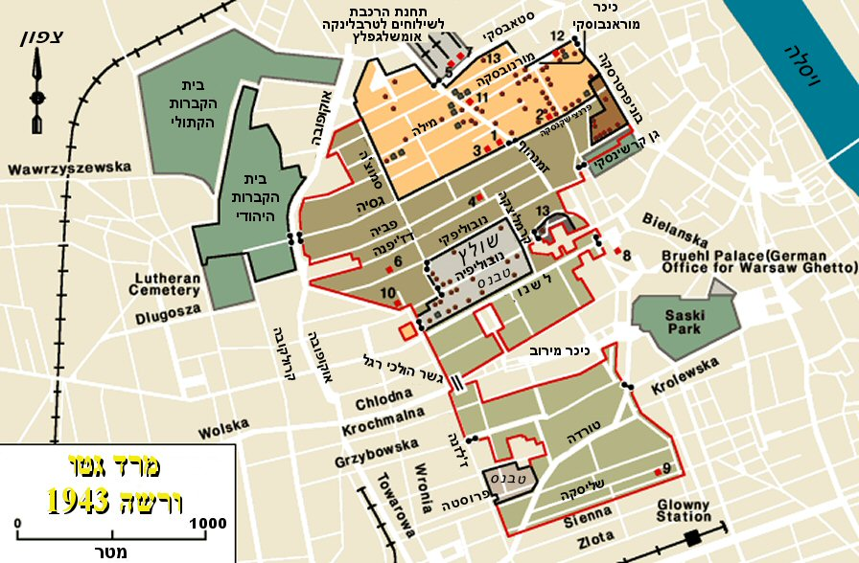
מרד גטו ורשה (עמ' 191-198)
שטח הגטו עם פרוץ המרד
אי"ל – הארגון היהודי הלוחם
  מרדכי אנילביץ', מרק אדלמן
  השומר הצעיר, עקיבא, דרור, (הבונד)
  המפקדה ברחוב מילה 18
אצ"י – הארגון הצבאי היהודי
  פאבל פרנקל, דוד אפלבאום
  התנועה הרוויזיוניסטית, בית"ר
  המפקדה ברחוב מוראנובסקי 7

Slide 25
מרד גטו ורשה (עמ' 191-198)
לפני המרידה הקימו מערכת מסועפת של בונקרים, תעלות, מחילות – הכול מתחת לקרקע ומתחת לבתים.
הנאצים הופתעו מהמרידה ולא הצליחו ממש לדכא אותה ביעילות. לצורך דיכוי המרד נשלח במיוחד הקצין הנאצי יורגן שטרופ לפקד על הכוחות. הנאצים מתחילים לשרוף את בתי הגטו וכך הורגים את היהודים המתחבאים או מכריחים אותם לצאת החוצה.
הקרבות החלו בזמן שהנאצים ניסו לערוך את האקציה הסופית (19/04/1943) ונמשכו כמה שבועות! (16/05/1943) עד פיצוץ בית הכנסת הגדול של ורשה כסמל לחיסול הגטו.

Slide 26
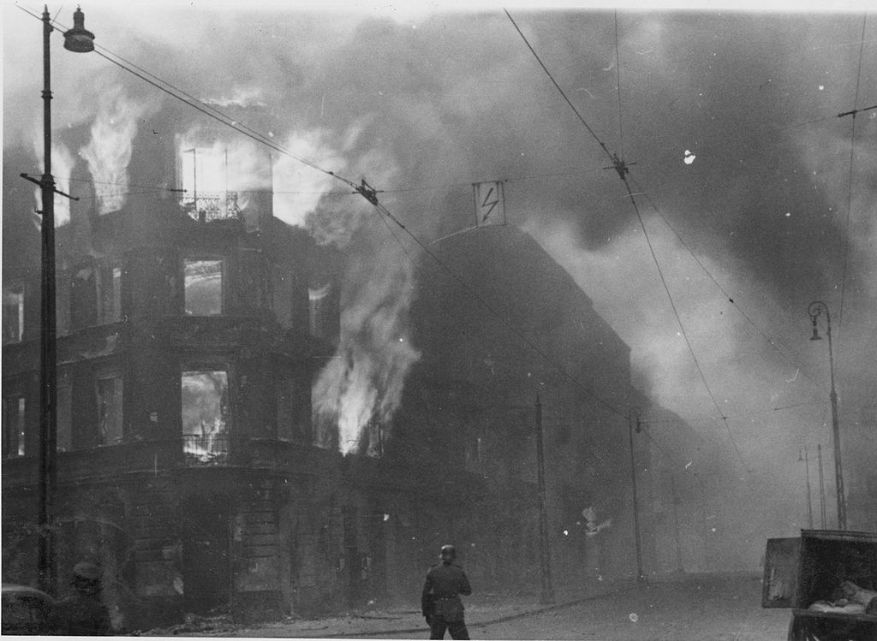
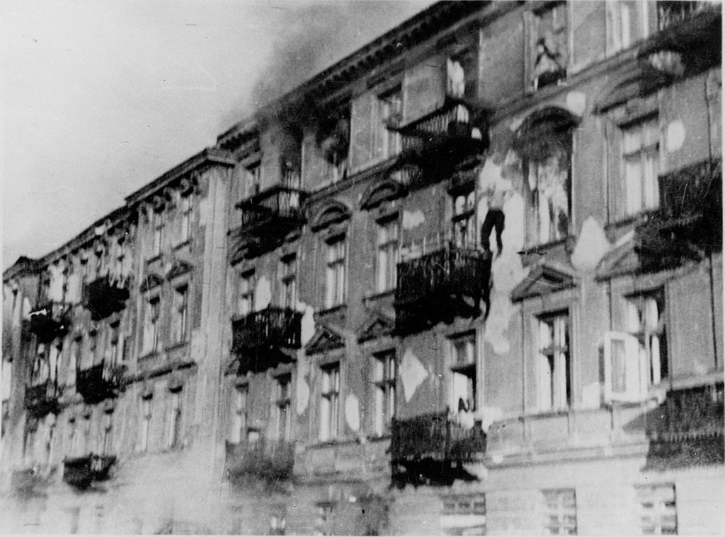
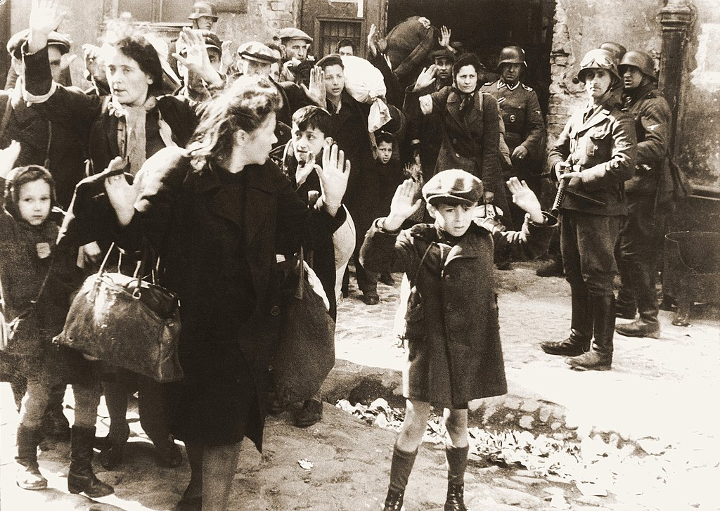
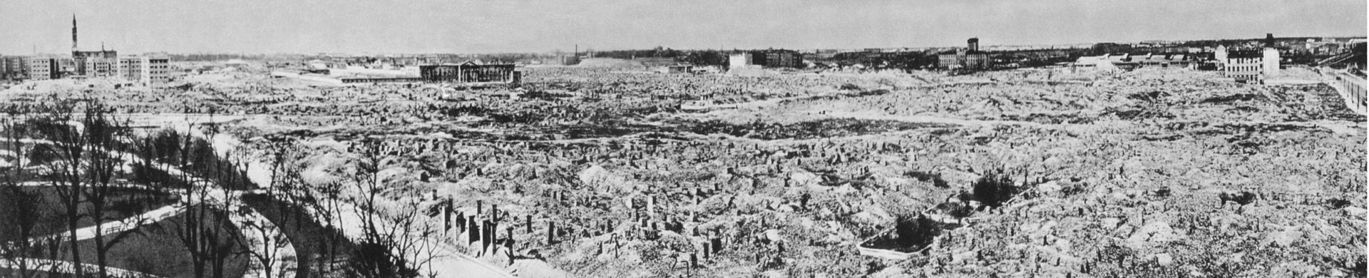
מרד גטו ורשה (עמ' 191-198)
אחת התמונות המפורסמות של השואה: יהודים שהתחבאו יוצאים מהמחבוא ונכנעים בפני החיילים הגרמנים 
הבערת הגטו 
מראה הגטו החרב – תמונה בערך משנת 1950! 
אדם קופץ מהבית בעקבות האש 

Slide 27

האם לאפשר לחימה / בריחה? ובאיזה מחיר?
קישור

Slide 28
המרד במחנות ההשמדה
אושוויץ-בירקנאו
סוביבור
טרבלינקה
הזונדרקומנדו (שורפי הגופות היהודיים) תכננו לפוצץ את המשרפות באמצעות חומר נפץ.
באוקטובר 1944 הם הצליחו להעלות באש משרפה אחת מתוך שלוש שלא חזרה לשימוש עד סוף המלחמה.
באוקטובר 1943 השתלטו יהודים על מחסני הנשק, הרגו עשרה חיילים גרמנים ופרצו את שערי המחנה. חלק הצליחו לברוח ולהתחבא ביער.
באוגוסט 1943 אספו האסירים היהודים נשק וחומרי תבערה, העלו את המחנה באש וכ-200 ברחו (כ-70 גם שרדו את המלחמה).

Slide 29
המרידה ביער (עם הפרטיזנים)
היו יהודים שברחו אל היערות וניסו למרוד שם בהצטרפות לפרטיזנים מקומיים (חשוב להדגיש שזו אופציה שלא הייתה אפשרית בכל המקומות שהיו רחוקים מיערות ומקומות מסתור).
חיים אלו היו חיים של בריחה תמידית, הסתתרות, סביבה מסוכנת ובלתי ידועה כלל, מציאות חיים חדשה ושונה לחלוטין מכל המוכר והידוע, קור, רעב... רבים גם מאנשים אלו לא שרדו את המלחמה.
לפעמים נתקלו היהודים שברחו באנטישמיות של הפרטיזנים, ואפילו היו מקרים של יהודים שנרצחו על ידי פרטיזנים בגלל אנטישמיות.

Slide 30
מטלה
הקשיים במרידה בגטו | הקשיים במרידה ביער (פרטיזנים) | הקשיים במרידה במחנות ההשמדה

Slide 31
מטלה
הקשיים במרידה בגטו | הקשיים במרידה ביער (פרטיזנים) | הקשיים במרידה במחנות ההשמדה
חוסר ודאות, חשש מחיסול הגטו בעקבות המעשים, לחץ ציבורי, דאגה למשפחות, מחסור בנשק ואמצעים... | קור, רעב, חוסר ודאות, סביבה זרה ולא מוכרת, בריחה מתמדת, אנטישמיות מקומית... | תנאים קשים, חולשה, החלפה מרובה של העובדים, חוסר זמן ומשאבים לארגן מרד, מאמץ רב רק לצורכי הישרדות...

Slide 32
שארית הפליטה

Slide 33
דף מלווה לסרטון – שארית הפליטה
פוגרום קיילצה:
  כמה יהודים חזרו לקיילצה אחרי המלחמה? ________
  באיזה שנה התרחש הפוגרום? ____________
  כמה יהודים נרצחו בו? __________
מי לא הרכיבו את 'שארית הפליטה'? (הקף)
א. ילדים שהוחבאו בזמן המלחמה אצל משפחות לא יהודיות
ב. יהודי ארץ ישראל טרום המלחמה
ג. שורדי המחנות וצעדות המוות
ד. יהודים שנלחמו כחלק מהפרטיזנים או התחבאו
מה היו התנאים במחנות העקורים (=ריכוז)? ____________________________________
אילו פעילויות אורגנו במחנות העקורים? _______________________________________
אילו מקומות היו בין היעדים של שארית הפליטה? (סמן ✓)
א. ארה"ב ___
ב. הודו ___
ג. ישראל ___
ד. אוסטרליה ___
ה. ארצות ערב ___
ו. שוויץ ___
ז. חזרה לבתיהם ___
ח. ברלין ___
ט. רוסיה ___
• מה גילו יהודים רבים שניסו לחזור לבתיהם? ___________________________________

Slide 34
דף מלווה לסרטון – שארית הפליטה: תשובון
פוגרום קיילצה:
  כמה יהודים חזרו לקיילצה אחרי המלחמה? כ-200
  באיזה שנה התרחש הפוגרום? 1946
  כמה יהודים נרצחו בו? 42
מי לא הרכיבו את 'שארית הפליטה'? (הקף)
א. ילדים שהוחבאו בזמן המלחמה אצל משפחות לא יהודיות
ב. יהודי ארץ ישראל טרום המלחמה
ג. שורדי המחנות וצעדות המוות
ד. יהודים שנלחמו כחלק מהפרטיזנים או התחבאו
מה היו התנאים במחנות העקורים (=ריכוז)?
  צפיפות, בלי פרטיות, קושי, מחסור במשאבים מסוימים, תלוי בחסדי אחרים ובסיוע חיצוני, קושי בעצם השהייה במחנות ריכוז גרמניים...
אילו פעילויות אורגנו במחנות העקורים?
  פעילויות תרבות, חינוך, סעד, הכנות לעלייה לארץ.
אילו מקומות היו בין היעדים של שארית הפליטה? (סמן ✓)
א. ארה"ב ___
ב. הודו ___
ג. ישראל ___
ד. אוסטרליה ___
ה. ארצות ערב ___
ו. שוויץ ___
ז. חזרה לבתיהם ___
ח. ברלין ___
ט. רוסיה ___
מה גילו יהודים רבים שניסו לחזור לבתיהם?
  רכוש נשדד, בתים נתפסו, בתים נהרסו, גילויי אנטישמיות

Slide 35
שאלה בסגנון בגרות
הצג שני קשיים איתם התמודדות ניצולי השואה לאחר השחרור, ותאר כיצד הפעילות במחנות העקורים היוותה מענה לקשיים אלו.
בתשובתך התייחס לשני תחומים שונים.

Slide 36
תשובה: הצג שני קשיים איתם התמודדות ניצולי השואה לאחר השחרור, ותאר כיצד הפעילות במחנות העקורים היוותה מענה לקשיים אלו. בתשובתך התייחס לשני תחומים שונים.
הקשיים:
תחום רפואי/פיזי: נזקים גופניים משנות עינוי של רעב ומחלות
תחום רגשי/ נפשי: קשיים נפשיים לאחר החיים שהיו מלאות במוות, אכזריות, אבדן קרובים, בריחה ועוד בדידות.
תחום מגורים: לא היה להם לאן ללכת, בתיהם נתפסו, נתקלו באנטישמיות בחזרתם לארצות המוצא/ברחבי אירופה, נאסר עליהם לעלות לארץ (מגבלות הספר הלבן)
תחום כלכלי: לא היתה להם פרנסה (לחלק אין מקצוע-נתפסו בגיל צעיר לידי הנאצי ולא קנו השכלה, לחלק המקצוע קשור במקום המגורים שאיננו…), אבדן רכוש שלא הוחזר
מחנות העקורים היוו מענה כי:
תחום רפואי/פיזי: ניתן במחנות טיפול רפואי, מזון
תחום רגשי: חיי תרבות במחנות העקורים-עיתונים, תיאטרון, חידוש חיי הדת-רבנים צבאיים של בעלות הברית הביאו תשמישי קדושה, מערכת חינוך, פעילויות ציוניות והכנה לעלייה...
[לגבי מגורים- ניתן להם מקום ללון ולחיות בנתיים, אם כי היתה שם צפיפות איומה, חוסר פרטיות, נוחות… חצי פתרון.]

Slide 37
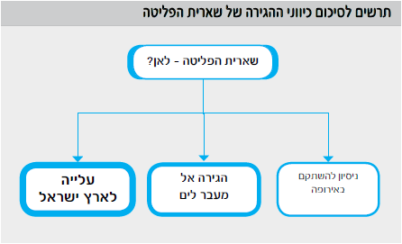

Slide 38
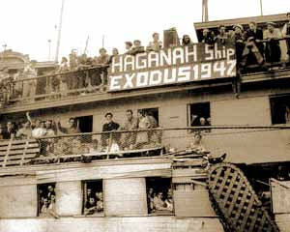
אקסודוס 1947 – יציאת אירופה תש"ז
ספינת מעפילים שיצאה ב-11/07/1947 מצרפת לישראל
עם 4,500 יהודים. הספינה כותרה ע"יכוחות בריטים
שהשתלטו עליה בכוח (עם הרוגים ופצועים בספינה).
בנמל חיפה נאבקו המעפילים וסירבו לרדת מהספינה.
כוחות גדולים וכוח רב השקיעו הבריטים בהורדתם
והעברתם ל-3 ספינות גירוש. התמונות של החיילים הבריטים שנאבקים בניצולי שואה כחושים שנלחמו בכל כוחם נצרבו בזיכרון העולמי וסייעו בדעת הקהל האוהדת ביחס להקמת מדינה ליהודים (בקהל היו נציגים ממשלחת האו"ם לארץ).
הבריטים החליטו לגרש אותם לאירופה (ולא לקפריסין כמו עד אז). הם החזירו אותם לצרפת, אך הצרפתים לא שיתפו פעולה וסירבו לאפשר הורדה בכוח של הנוסעים אלא רק ירידה מרצון. המעפילים נותרו על הספינות מספר שבועות עד שהבריטים נאלצו להשיט אותם לגרמניה ולשכן אותם במחנה עקורים/ריכוז שהיה בשליטה בריטית. התמונות של בריטים שמחזירים ניצולי שואה אל המחנות שמהם ברחו יצרו לחץ על בריטניה וסייעו מאוחר יותר בהבאת הסוגיה היהודית להצבעה באו"ם ובהחלטה על הקמת מדינת ישראל.

Slide 39
העשרה

Slide 40
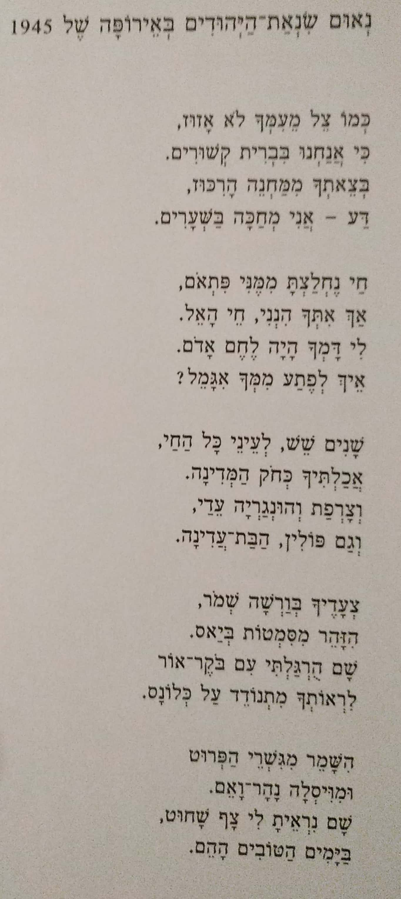
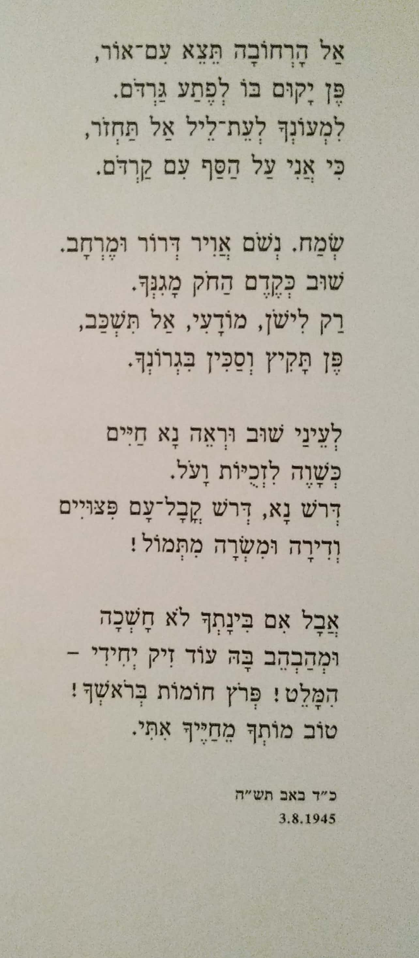
שיקום באירופה?
אלתרמן

Slide 41
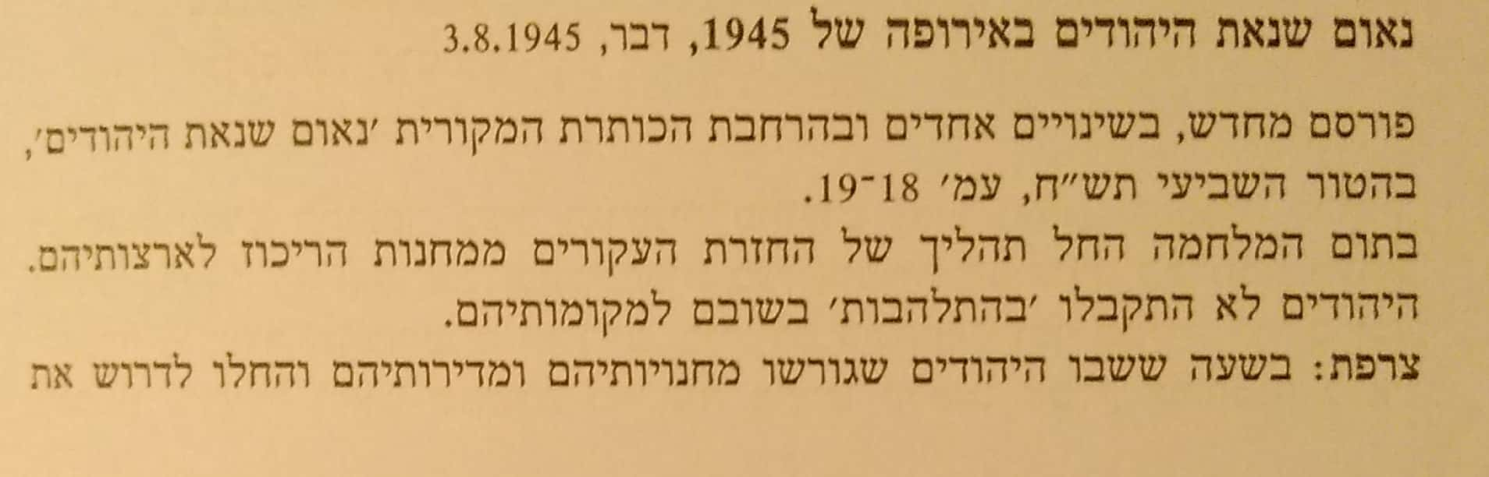
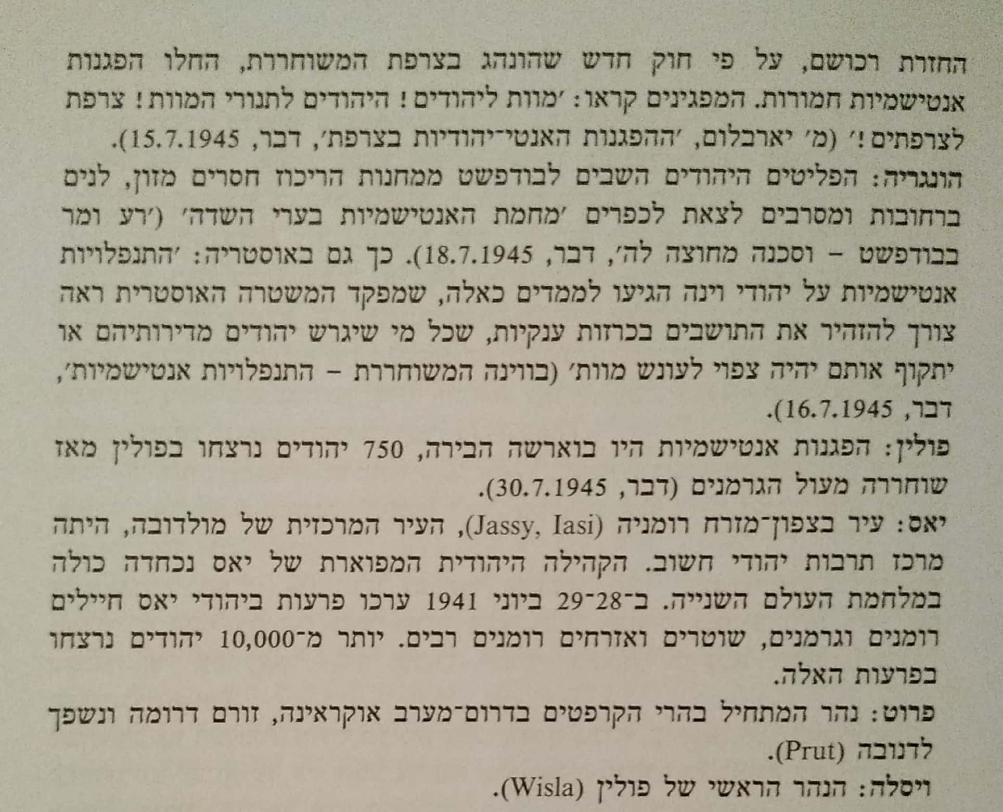

Slide 42
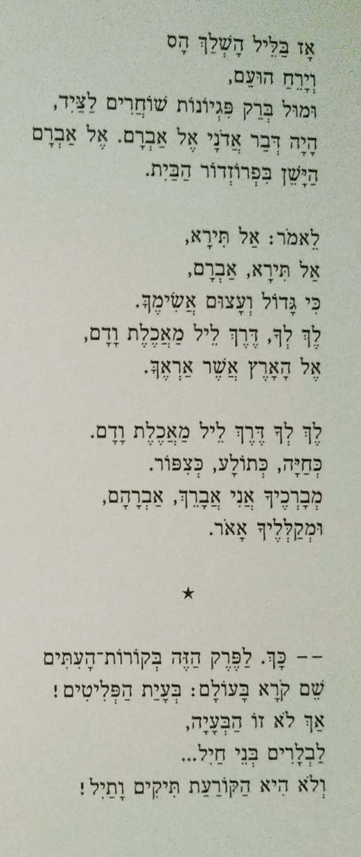
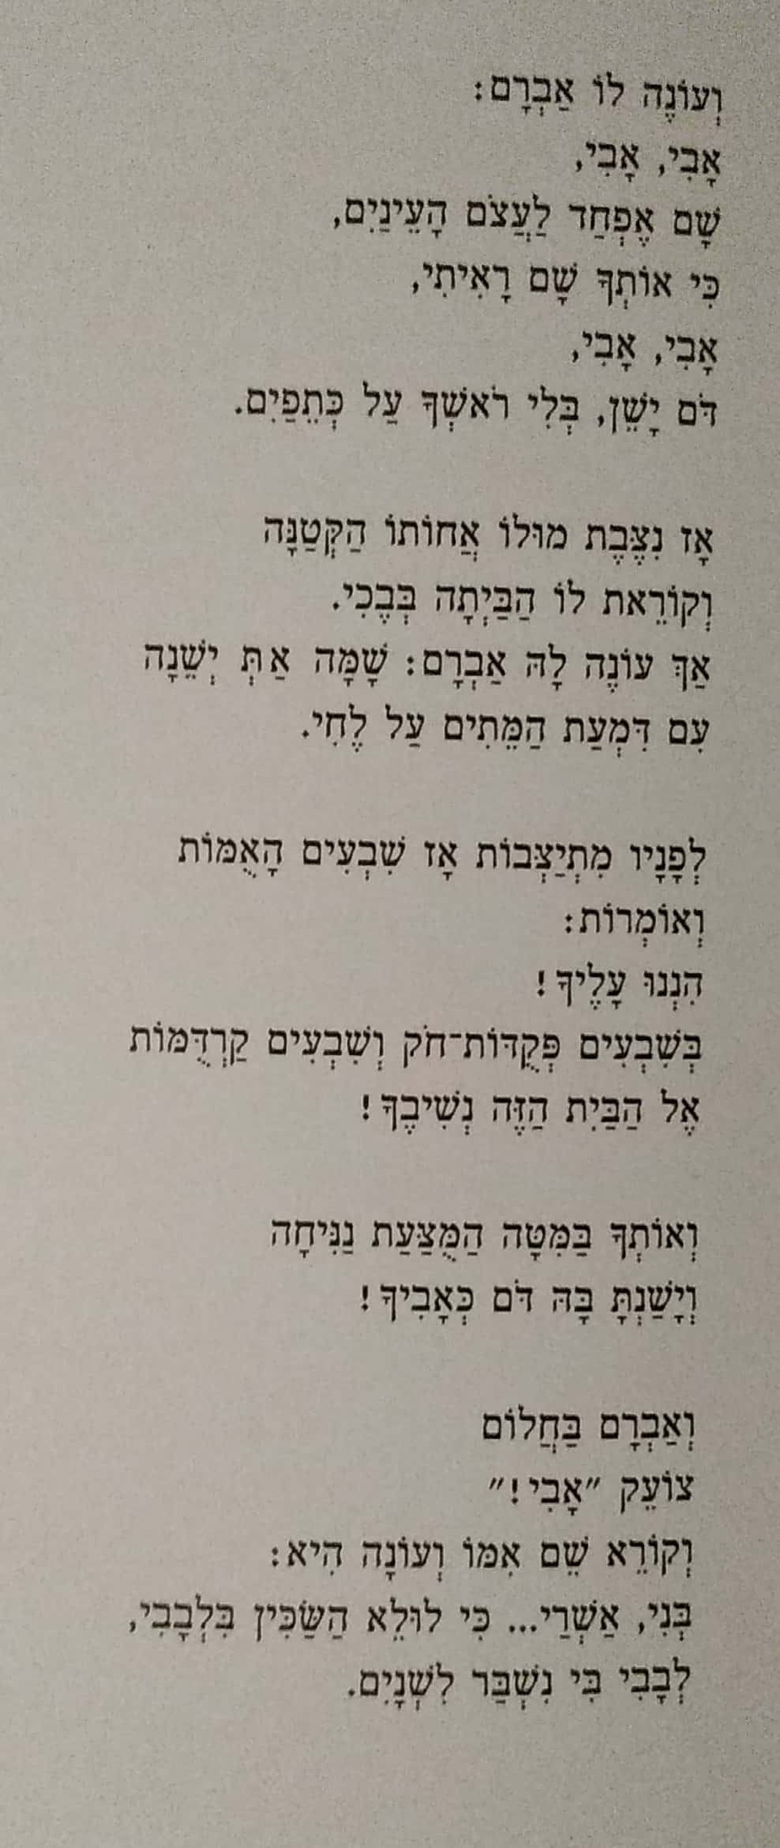
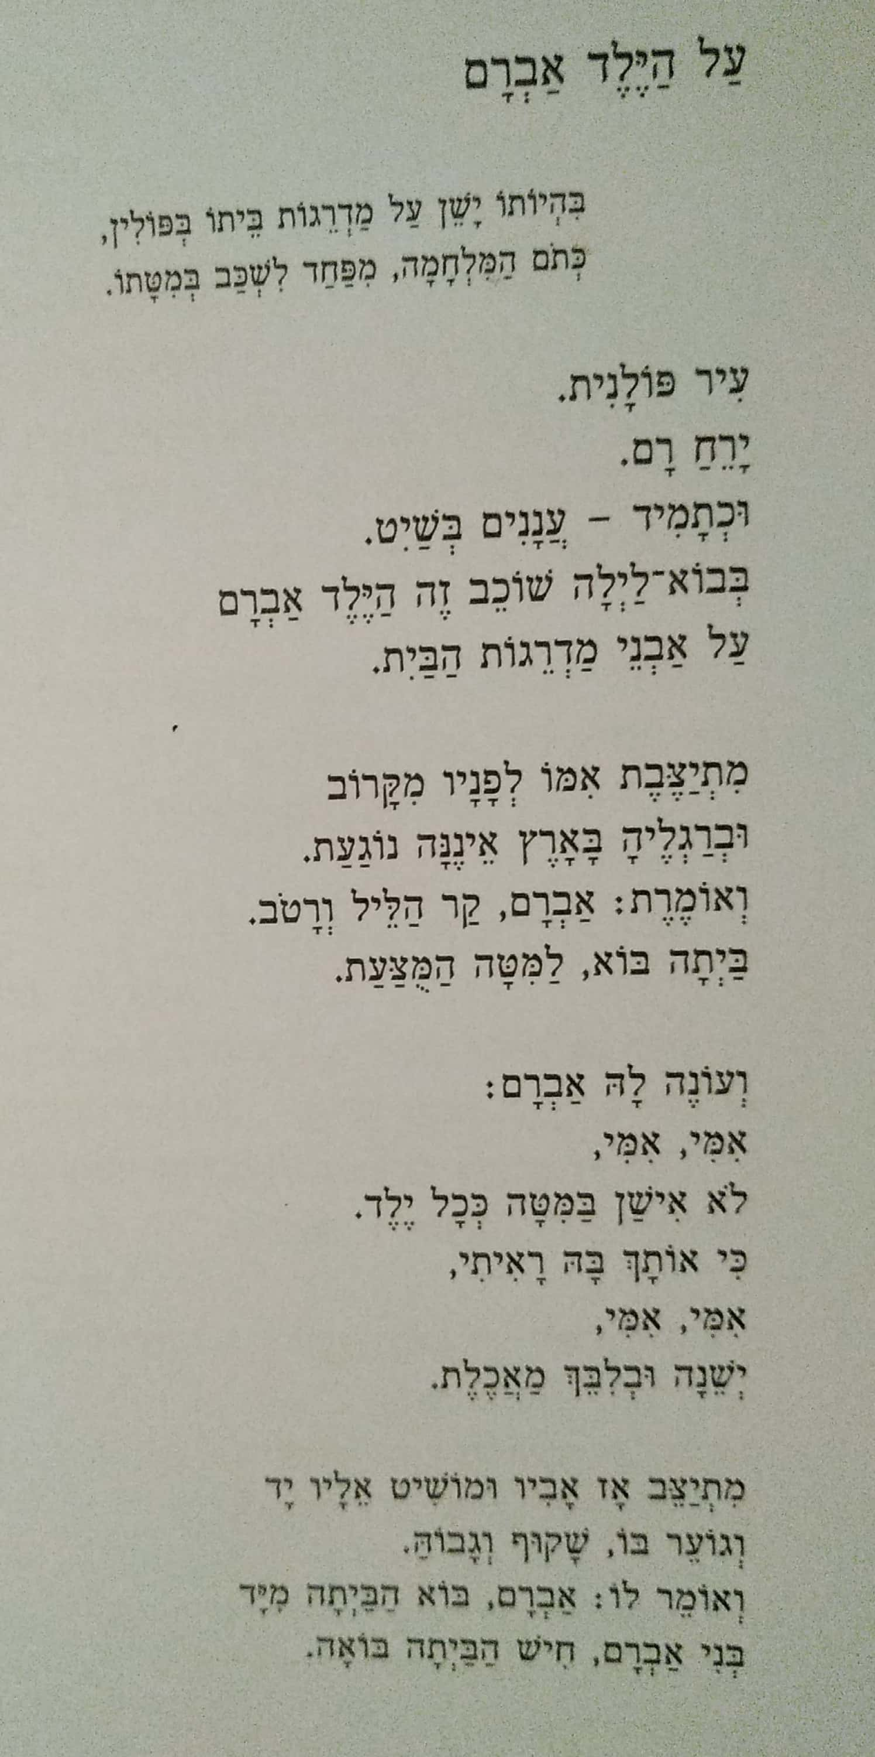
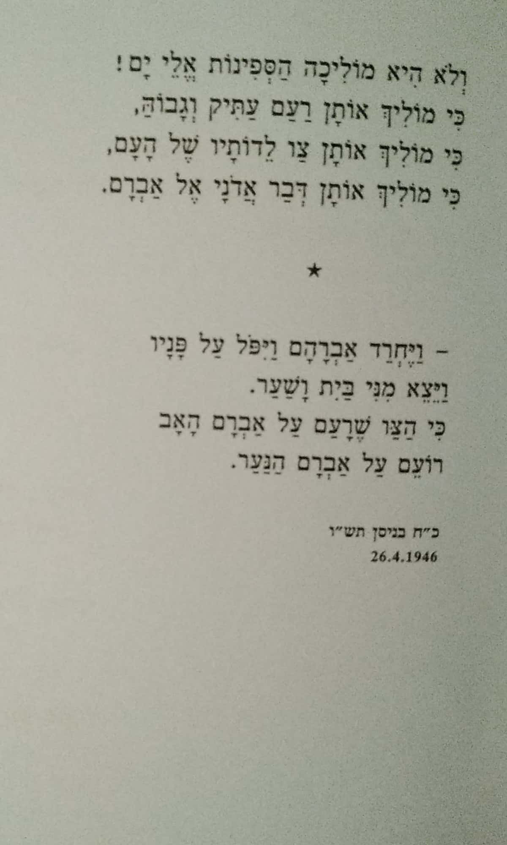
שיקום באירופה?
אלתרמן

Slide 43
קישורים וסרטונים
דילמה – להקריב אלפים מול מעטים?
דילמה – בחירת נרצחים (הפלישה לסוביבור) ; חלקי עם כתוביות
רואים היסטוריה – המרד בגטאות | הפרטיזנים היהודים | שארית הפליטה והעקורים
קטע קצר על אקסודוס עם צילומים משם
כתבות: מעריב, ידיעות, הארץ, וואלה – מות אחרון הלוחמים בגטו ורשה, שמחה (קאז'יק) רותם, דצמבר 2018

